Slide 1
МДОУ «Детский сад № 2» Образовательная программа (краткая презентация)

Slide 2
Образовательная программа ДОУ разработана на основе Федеральной образовательной программы дошкольного образования
Приказ Министерства просвещения РФ
от 25 ноября 2022 г. N 1028 г. Москва
«Об утверждении федеральной образовательной программы дошкольного образования»

Slide 3
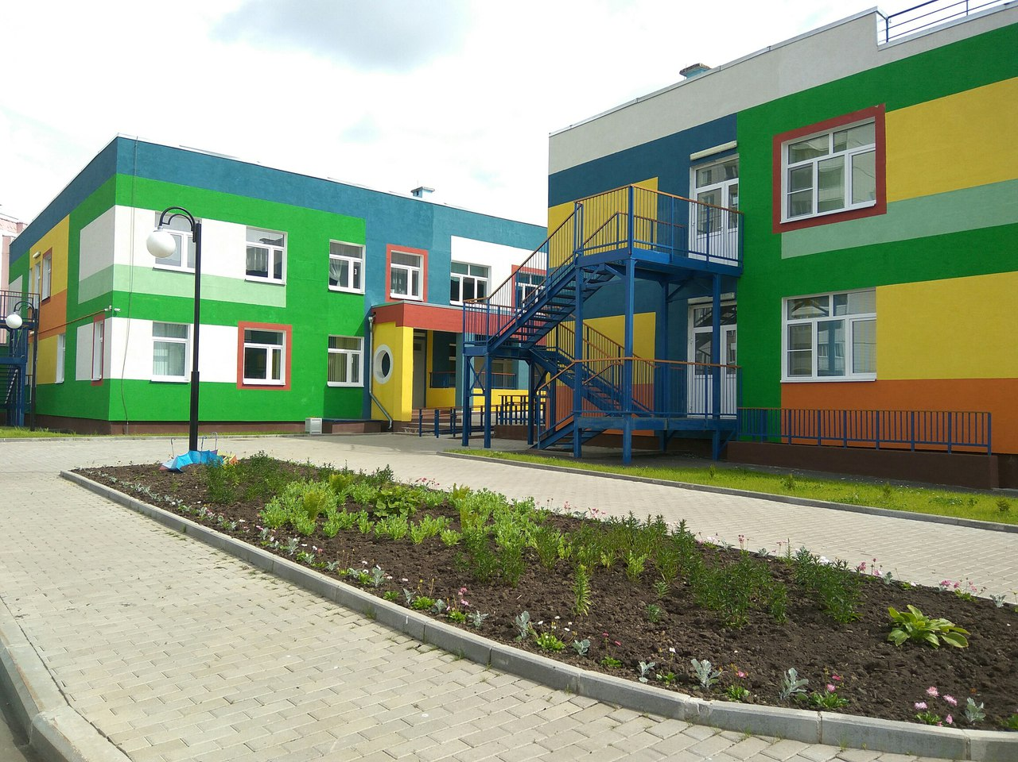
Муниципальное дошкольное образовательное учреждение
«Детский сад № 2»
ввод в эксплуатацию – 2016 год
Адрес г. Ярославль, ул. Строителей, дом 17а
Телефон/факс (4852) 50-11-59
E-mail yardou2@yandex.ru

Slide 4
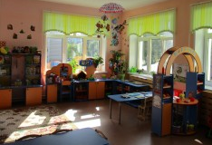
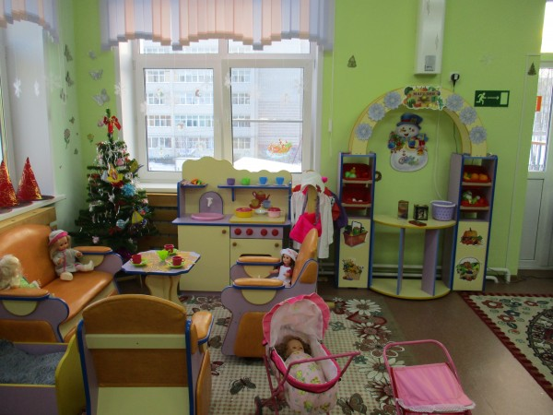
Общие сведения
Образовательная программа ориентирована на
реализацию основных задач ФГОС и создает условия для обеспечения в полном объеме права детей на образование
В МДОУ «Детском саду №2» функционируют 12 групп:
3 – для детей раннего возраста,
9 – для детей дошкольного возраста, из них
4 –для детей с общим недоразвитием речи
Режим дня составлен с расчетом на
12- часовое пребывание ребенка
в детском саду

Slide 5
Структура образовательной программы
Раздел 1 ОБЩИЕ ПОЛОЖЕНИЯ
Раздел 2 – ЦЕЛЕВОЙ Раздел 3 – СОДЕРЖАТЕЛЬНЫЙ
Раздел 4–ОРГАНИЗАЦИОННЫЙ
Раздел 5 – ДОПОЛНИТЕЛЬНЫЙ

Slide 6
Раздел 2 – ЦЕЛЕВОЙ ►пояснительная записка ► планируемые результаты реализации образовательной программы ► педагогическая диагностика достижения планируемых результатов
Структура образовательной программы

Slide 7
Раздел 3 – СОДЕРЖАТЕЛЬНЫЙ ► задачи и содержание образования, обучения и воспитания по образовательным областям; ► вариативные формы, способы, методы и средства реализации программы; ► особенности образовательной деятельности разных видов и культурных практик; ► способы и направления поддержки детской инициативы
Структура образовательной программы

Slide 8
Раздел 4–ОРГАНИЗАЦИОННЫЙ ► психолого-педагогические условия реализации программы ►особенности организации развивающей предметно-пространственной среды ►материально-техническое обеспечение программы, обеспеченность методическими материалами и средствами обучения и воспитания ►примерный перечень произведений ►кадровые условия реализации программы ►примерный режим и распорядок дня ►федеральный календарный план воспитательной работы
Структура образовательной программы

Slide 9
Раздел 5–ДОПОЛНИТЕЛЬНЫЙ РАЗДЕЛ ► библиографический список
Структура образовательной программы

Slide 10
разностороннее развитие ребенка в период дошкольного детства с учетом возрастных и индивидуальных особенностей на основе духовно-нравственных ценностей российского народа, исторических и национально-культурных традиций (п.41.1. ФОП ДО)
ЦЕЛЬ

Slide 11
К традиционным российским духовно-нравственным ценностям относятся, жизнь, достоинство, права и свободы человека, патриотизм, гражданственность, служение Отечеству и ответственность за его судьбу, высокие нравственные идеалы, крепкая семья, созидательный труд, приоритет духовного над материальным, гуманизм, милосердие, справедливость, коллективизм, взаимопомощь и взаимоуважение, историческая память и преемственность поколений, единство народов России.
ТРАДИЦИОННЫЕ ЦЕННОСТИ

Slide 12
(согласно п.14.2.ФОП ДО) - обеспечение единых для РФ содержания дошкольного образования и планируемых результатов освоения образовательной программы ДО; - приобщение детей к базовым ценностям; - построение образовательной деятельности на основе учета возрастных и индивидуальных особенностей развития; - создание условий для равного доступа к образованию для всех детей; - охрана и укрепление физического и психического здоровья детей, в том числе их эмоционального благополучия; - обеспечение развития физических, личностных, нравственных качеств и основ патриотизма, интеллектуальных и художественно-творческих способностей ребенка, его инициативности, самостоятельности и ответственности; - обеспечение психолого-педагогической поддержки семьи; - подготовка к школьному образованию стям российского народа -
ЗАДАЧИ

Slide 13
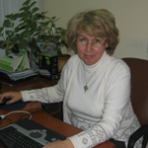
Важнейшим условием реализации Программы является создание развивающей и эмоционально комфортной для ребенка образовательной среды. Описание вариативных форм, методов и практик соответствует разделу «Психолого-педагогические условия реализации программы» «Мир открытий».
ВАРИАТИВНЫЕ ФОРМЫ, СПОСОБЫ, МЕТОДЫ И СРЕДСТВА РЕАЛИЗАЦИИ ПРОГРАММЫ
Л. Г. Петерсон, научный руководитель программы «Мир открытий»

Slide 14
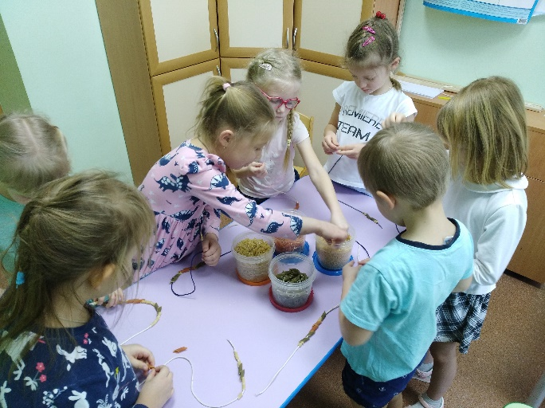
ФОРМЫ ОРГАНИЗАЦИИ ► Индивидуальная - позволяет индивидуализировать обучение ► Групповая (подгрупповая) - число занимающихся может быть разным – от 3 до 8, в зависимости от возраста и уровня обучения детей. ► Фронтальная - работа со всей подгруппой в соответствии с расписанием. Содержание занятия единое. ОСНОВНЫЕ ВИДЫ ЗАНЯТИЙ тематическое, комплексное, интегрированное, комбинированное, образовательная ситуация, игра-занятие
ОСОБЕННОСТИ ОБРАЗОВАТЕЛЬНОЙ ДЕЯТЕЛЬНОСТИ РАЗНЫХ ВИДОВ И КУЛЬТУРНЫХ ПРАКТИК

Slide 15
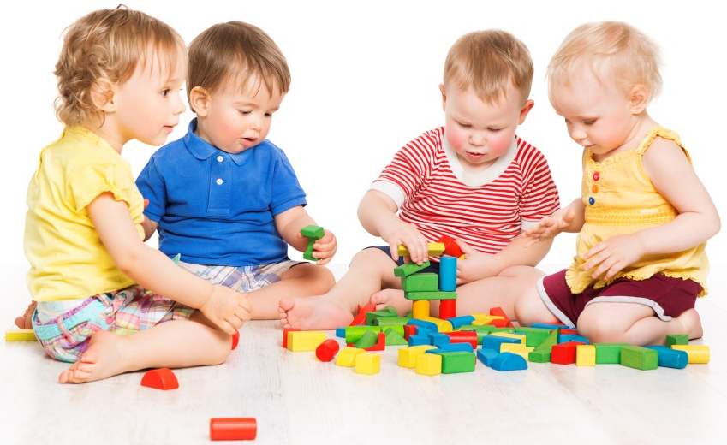
► самостоятельная исследовательская деятельность с предметами, материалами, веществами; обогащение собственного сенсорного опыта восприятия окружающего мира ► предоставление детям самостоятельности во всѐм, что не представляет опасности для их жизни и здоровья, помощь в реализации собственных замыслов, ► положительная оценка и похвала даже минимальных успехов детей.
СПОСОБЫ И НАПРАВЛЕНИЯ ПОДДЕРЖКИ ДЕТСКОЙ ИНИЦИАТИВЫ
В МЛАДШЕМ ВОЗРАСТЕ

Slide 16
► создание в группе положительного психологического микроклимата, проявления в равной мере положительного отношения и заботы ко всем детям ► спокойная реакция на неуспех ребёнка и предложение нескольких вариантов исправления работы: ► создание условий для разнообразной самостоятельной творческой деятельности детей; при необходимости - помощь детям в решении проблем организации игры
СПОСОБЫ И НАПРАВЛЕНИЯ ПОДДЕРЖКИ ДЕТСКОЙ ИНИЦИАТИВЫ
В СТАРШЕМ ВОЗРАСТЕ

Slide 17
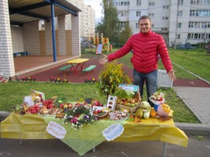
КРАТКАЯ ХАРАКТЕРИСТИКА ВЗАИМОДЕЙСТВИЯ С РОДИТЕЛЯМИ
Дошкольное учреждение выступает в роли активного помощника семье в обеспечении единого образовательного пространства «детский сад–семья–социум».
Дошкольное учреждение постоянно изучает образовательные запросы родителей, проектирует условия для их удовлетворения. Родители постепенно становятся единомышленниками и профессиональными помощниками педагогов.
В тесном взаимодействии с родителями педагоги организуют образовательную деятельность, создают высокостимулирующую развивающую игровую среду.

Slide 18
«БРИГАНТИНА, ВПЕРЁД!»

